Slide 1
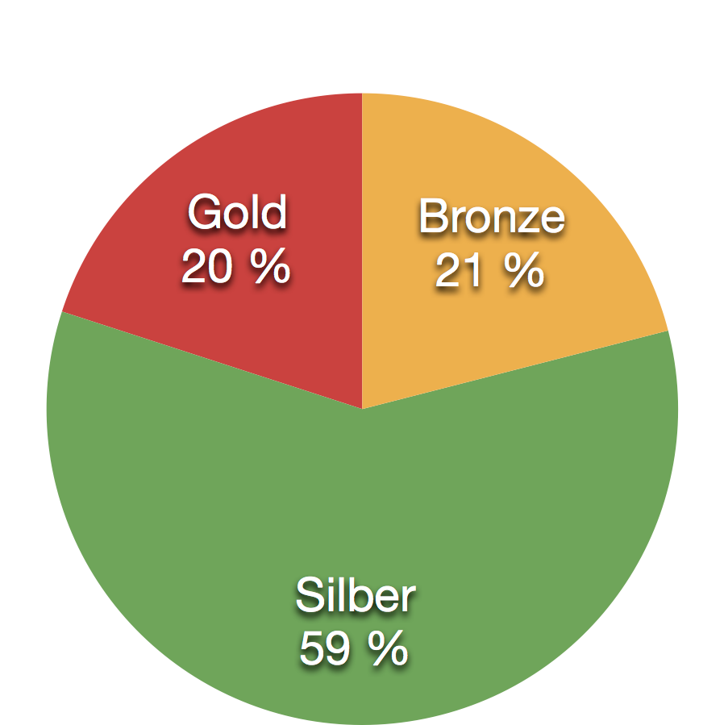
Kreisdiagramme
Relative Häufigkeit = Anzahl : Gesamtanzahl
 | Anzahl der Befragten | Relative Häufigkeit | Winkelgröße
Gold | 40 | 20%
Silber | 118 | 59%
Bronze |  | 21%
Total | 200 |  | 360°
Relative Häufigkeit von bevorzugte Schmuckmetal laut eine Befragung

Slide 2
Übung Finale Heft Seite 13 Aufgabe 20

Slide 3
Wahrscheinlichkeit
Wahrscheinlichkeit ist eine Erwartung von ein Ergebnis
Die Summe alle Wahrscheinlichkeiten ist immer 1
Was ist die Wahrscheinlichkeit man zieht einen roten Ball aus der Kiste?

Slide 4
Wahrscheinlichkeit
Wahrscheinlichkeit ist eine Erwartung von ein Ergebnis
Die Summe alle Wahrscheinlichkeiten ist immer 1
Was ist die Wahrscheinlichkeit man zieht einen roten Ball aus der Kiste?

Slide 5
Wahrscheinlichkeit
Wahrscheinlichkeit ist eine Erwartung von ein Ergebnis
Die Summe alle Wahrscheinlichkeiten ist immer 1
Was ist die Wahrscheinlichkeit man zieht einen blauen Ball aus der Kiste?

Slide 6
Wahrscheinlichkeit
Wahrscheinlichkeit ist eine Erwartung von ein Ergebnis
Die Summe alle Wahrscheinlichkeiten ist immer 1
Was ist die Wahrscheinlichkeit man zieht einen blauen oder einen roten Ball aus der Kiste?
Wahrscheinlichkeit ODER → plus rechnen

Slide 7
Wahrscheinlichkeit
Wahrscheinlichkeit ist eine Erwartung von ein Ergebnis
Die Summe alle Wahrscheinlichkeiten ist immer 1
Was ist die Wahrscheinlichkeit man zieht einen blauen Ball oder einen grünen Ball aus der Kiste?
Wahrscheinlichkeit ODER → plus rechnen

Slide 8
Wahrscheinlichkeit
Wahrscheinlichkeit ist eine Erwartung von ein Ergebnis
Die Summe alle Wahrscheinlichkeiten ist immer 1
Was ist die Wahrscheinlichkeit man zieht einen blauen Ball, tut den züruck und dann zieht einen grünen Ball aus der Kiste?
Wahrscheinlichkeit UND → mal rechnen

Slide 9
Übung Finale Heft Seite 13 Aufgabe 21, 22

Slide 10
Datenauswertung
3, 4, 2, 10, 0, 1, 8
Arithmetisches Mittel =
Median = Mittelere Wert in der zugeordnete Reihenfolge
Spannweite = Differenz zwischen großte und kleinste Wert

Slide 11
Datenauswertung
3, 4, 2, 10, 0, 1, 8, 6
Arithmetisches Mittel =
Median = Mittelere Wert in der zugeordnete Reihenfolge
Spannweite = Differenz zwischen großte und kleinste Wert

Slide 12
Übung Finale Heft Seite 13 Aufgabe 19

